Slide 1


DEPARTAMENTO DE CIENCIAS DE LA TIERRA Y LA CONSTRUCCIÓN
CENTRO DE POSGRADOS
MAESTRÍA EN SISTEMAS DE GESTIÓN AMBIENTAL
Huella de Carbono del Palacio Municipal del Gobierno Autónomo Descentralizado Municipal de Rumiñahui durante 2019 y 2020: Efectos COVID y Plan de Mitigación.
Asociada al Proyecto de vinculación CV-GNP-0060-2019: Remediación forestal de las áreas verdes y cuencas hídricas dentro del Cantón Rumiñahui, Segunda Etapa
Autora: Díaz Alquinga Ana Gissela
Directora:Ph.D. Simón Baile, Débora
Oponente: MSc. Crisanto Perrazo Tania del Pilar
Abril, 2022

Slide 2
Índice
1. INTRODUCCIÓN
1.1. Problema de Investigación
1.1.1. Planteamiento del Problema
1.1.2. Formulación del Problema
1.1.3. Sistematización del Problema mediante preguntas de investigación
1.1.4. Objetivo General
1.1.5. Objetivos Específicos
1.1.6. Hipótesis
1.1.7. Justificación
2. Marco Teórico
2.1. Efecto Invernadero
2.2. Gases de efecto invernadero
2.3. Huella de carbono
2.4. Gobierno Autónomo Descentralizado
2.5. Marco conceptual resumen
2.6. Marco legal y normativo
2.6.1. Alcance Internacional
2.6.2. Alcance Nacional
3. METODOLOGÍA
3.1. Recopilación y organización de la información
3.1.1. Fases del proceso metodológico
3.1.2. Propuestas metodológicas y alcances
3.1.3. Recopilación de datos
3.1.4. Población y muestra
4. RESULTADOS Y DISCUSIÓN
4.1. Cálculo del Alcance 1
4.2. Cálculo del Alcance 3
5. CONCLUSIONES Y RECOMENDACIONES
5.1. Conclusiones
5.2. Recomendaciones
6. BIBLIOGRAFÍA

Slide 3
Planteamiento del problema
Origen del problema
World Bank (2021) Ecuatoriano promedio estaría emitiendo 2,496 (toneladas métricas)
Huella de carbono del Ecuador posición 124 a nivel global
Durante el confinamiento por el Covid-19, las emisiones se redujeron en Ecuador hasta en un 60%
(El Universo, 2020)
En el GADMUR no se ha calculado con anterioridad la huella de carbono
Existen pocos estudios de huella de carbono en GAD´s Municipales
Se ha comprobado que estos avances no se han mantenido a medida que el mundo regrese a la normalidad social
Pregunta de investigación:
¿Cuál es la huella de carbono para el palacio municipal del GADMUR durante 2019 y 2020.?

Slide 4

Objetivos
Objetivo general
Objetivos específicos
Identificar las fuentes de emisión de GEI, a partir del mapeo de las actividades del palacio municipal del GADMUR.
Determinar la huella de carbono para el palacio municipal del GADMUR durante 2019 y 2020, identificar los efectos relacionados con la pandemia del COVID y proponer un plan de mitigación de emisiones.
Calcular la huella de carbono del palacio municipal del GADMUR en 2019 y 2020.
Comparar la huella de carbono entre los años en estudio a fin de identificar los efectos de la pandemia Covid-19.
Proponer un plan de mitigación de la huella de carbono para el palacio municipal del GADMUR, de acuerdo con los resultados.

Slide 5
Huella de carbono
Medida del impacto de las emisiones de GEI
Wiedmann & Minx, 2007
GAD´s
Estudio sobre la huella de carbono de su sede institucional serviría de referente para otros proyectos de gestión ambiental en el cantón.
El incremento de las emisiones de GEI genera un desequilibro natural pues los sumideros de GEI, no logran absorber ese exceso de emisiones
Schneider & Samaniego, 2009
Análisis de los factores influyentes, para establecer las estrategias de reducción y optimización

Slide 6
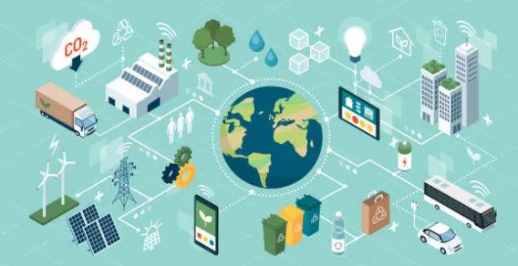
Marco Teórico

Slide 7
Metodología de la Investigación
Modalidad
Estudio no experimental
Enfoque
Cuantitativo
Métodos
Deductivo
Población y muestra
Muestra real: 172
Población: 795
Analítico-sintético
Instrumentos
Recopilación de datos en registros y facturas del GADMUR
Entrevista
Encuesta

Slide 8

FASES DEL PROCESO METODOLÓGICO
Identificación de actividades que se realizan en el palacio municipal.
Identificar las correspondientes emisiones directas e indirectas.
Diseñar formatos de registro.
Recopilar la información sobre las variables e indicadores.
Diseñar una base de datos para ingresar la información recopilada.
Calcular la huella de carbono por año.
Comparar la huella entre 2019 y 2020.
Proponer las prácticas ambientales para la mitigación.

Slide 9
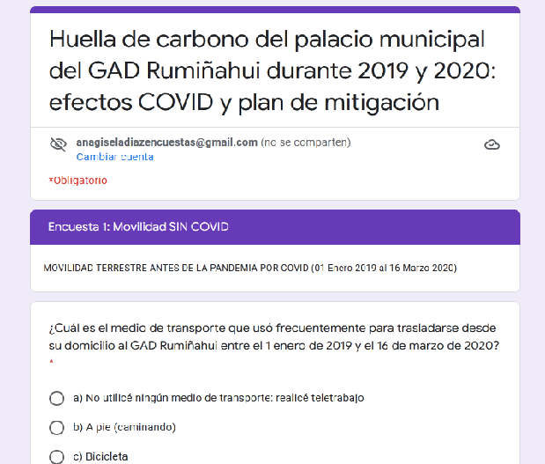
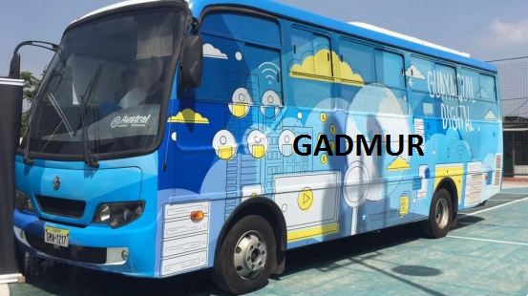
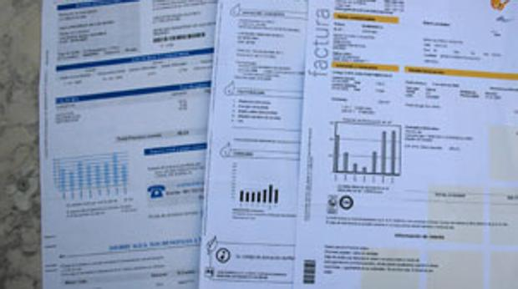
    Propuestas metodológicas y alcances
Alcance 1
Emisiones directas
Alcance 2
Emisiones indirectas
Alcance 3
Emisiones externas
Encuesta: AP - DP

Slide 10
Alcance 1
Se consideró las fuentes que son propiedad de la institución.
Se obtuvo la cantidad total de combustible consumido en el periodo de estudio.
El consumo de estos combustibles fue obtenido mediante la facturación de su compra proveídos por Jefe de transporte de la entidad.
Se obtienen las emisiones de CO2, CH 4 y N 2O haciendo uso de los factores de emisión para los productos IPCC (2017),
Se multiplica cada resultado por el potencial de calentamiento global de cada uno para poder obtener la emisión total en unidades de CO2–eq.

Slide 11
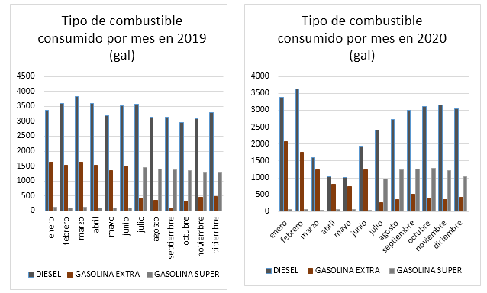
Resultados:
Cálculo del Alcance 1
El tipo de combustible que más se consumió fue el diésel con un total para el 2019 de 40294.264 galones de combustible y para el 2020, de 30046.066 galones, seguido este por la gasolina extra.

Slide 12
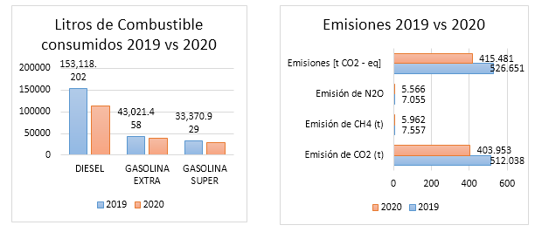

Slide 14
Alcance 2:
Se consideró fuentes que no pertenecen a la institución, pero de las cuales dependen para su funcionamiento.
se determinó la emisión de GEI producidos por la generación de energía eléctrica, fue necesario obtener los datos del consumo eléctrico del Palacio para el período en cuestión en unidades de kWh. Esta información se obtuvo a partir de la facturación de energía eléctrica proveída por la oficina de finanzas.
Para determinar la cantidad de CO₂ equivalente emitido por el consumo de la energía eléctrica se multiplicó la cantidad total de kWh usados por el Palacio Municipal en el período de estudio por cada factor de emisión obtenido y por su respectivo potencial de calentamiento global para alcanzarlas emisiones totales en unidades de CO₂-eq.
Para el cálculo de las emisiones se tomaron como referencia los factores de emisiones determinados por Pérez-Sierra (2018) para el Ecuador, los cuales son aceptables en comparación con lo propuesto en la IPCC (2017).

Slide 15
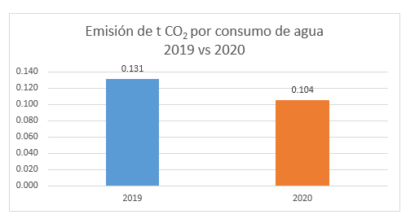
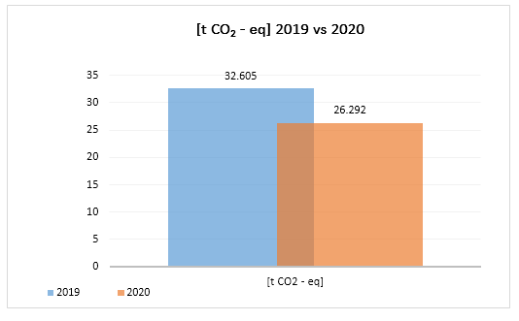
Se reduce el 0,6%
Alcance 2
Emisiones relacionadas al consumo de energía eléctrica (EE) y agua potable
Se reduce el 0,0027%

Slide 16
Alcance 3:
Son resultado de las actividades que se desarrollaron en las instituciones.
Se aplicó una encuesta de movilidad al personal del GADMUR de la cual se obtuvieron datos:
ubicación geográfica exacta de dónde vienen los trabajadores,
medio de transporte usado,
las veces por semana que usan el medio de transporte,
distancia recorrida por cada persona
y en el caso de los vehículos particulares se obtuvo los datos:
marca, modelo, año y combustible usado por el vehículo, entre otros, todos estos datos se recolectaron para antes de la pandemia (AP) y durante la pandemia (DP).
Luego se procedió a reagrupar los datos de AP (1 de enero 2019-16 de marzo 2020) y DP (17 de marzo hasta el 31 de diciembre 2020)
Se extrapolaron desde la muestra 176 hasta la población 795 empleados del GADMUR.

Slide 17
Cálculo del Alcance 3
Emisiones relacionadas a la movilidad del personal del GADMUR

Slide 18
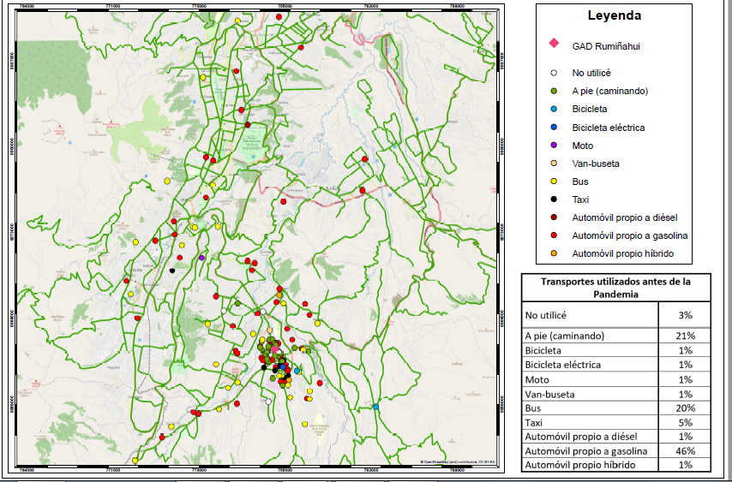
Mapa de procedencia de los transportes utilizados antes de la pandemia por los empleados del GADMUR

Slide 21
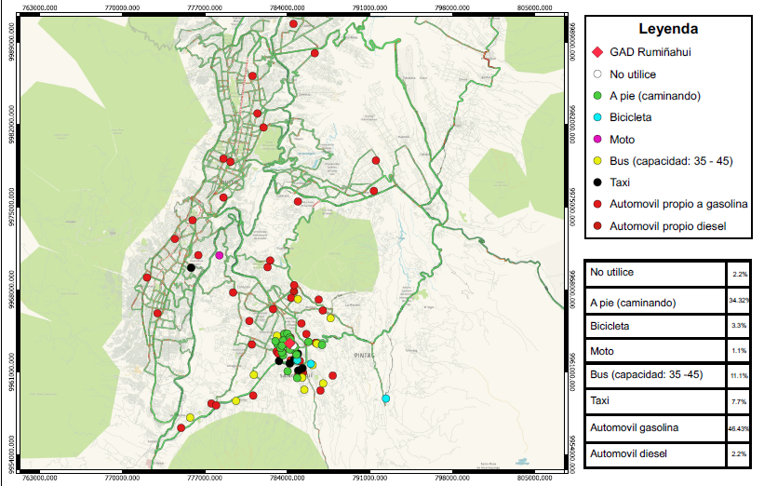
Transportes utilizados durante la pandemia

Slide 22
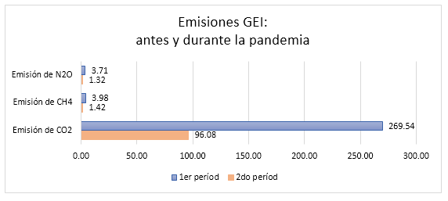

Slide 23
Resultados finales
Emisiones por alcances 2019 y 2020
Se redujo un 30,8% aproximadamente

Slide 24
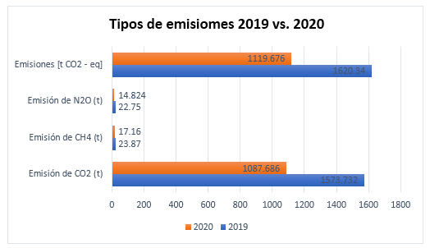
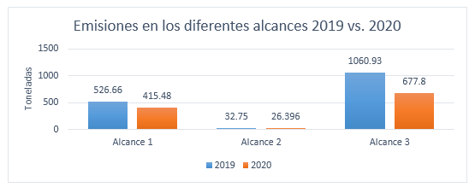

Slide 25
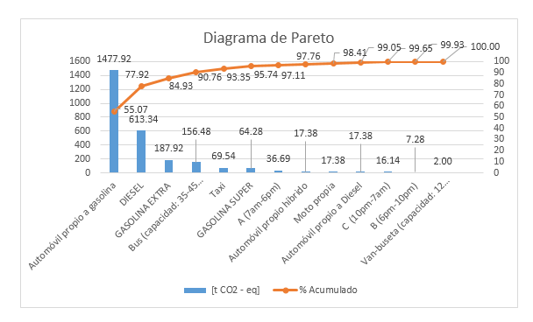
Los responsables de la mayor cantidad de emisiones de GEI, son los automóviles a gasolina propios de los empleados del GADMUR, seguidos por los vehículos de diésel propios del GAD.

Slide 26

MEDIDAS DE MITIGACIÓN DE EMISIONES Y REDUCCIÓN DE LA HUELLA DE CARBONO
La escala utilizada es la siguiente:
Donde:
1 = poco prioritario
2 = medianamente prioritario
3 = prioritario
4 = muy prioritario

Slide 27
Componente | Medida o Acción | Criterios de evaluación |  |  | Total
 |  | Costo de implementación | Ahorro monetario | Reducción de huella | Visibilidad
Transporte perteneciente al GADMUR | Renovación de los vehículos más antiguos (≥20-30 años) pertenecientes al GADMUR | 1 | 2 | 4 | 3 | 10
Transporte perteneciente al GADMUR | Mantenimiento de vehículos a gasolina y diésel pertenecientes al GADMUR | 3 | 1 | 3 | 1 | 8
Transporte | Fomentar el uso de transportes masivos como buses, mediante incentivos no monetarios | 4 | 0 | 3 | 2 | 9
Transporte | Fomentar el uso de bicicletas implementando parqueaderos exclusivos y, adquiriendo bicicletas propias del GADMUR para préstamo a empleados | 2 | 1 | 3 | 4 | 10
Transporte | Fomentar el uso de bicicletas implementando ciclo vías | 1 | 1 | 3 | 4 | 9
Transporte utilizado por empleados del GADMUR | Analizar los sectores donde vivan la mayor cantidad de trabajadores para implementar rutas de transporte en convenio con empresas que brindan el servicio de recorridos | 1 | 0 | 4 | 4 | 9
Transporte utilizado por empleados del GADMUR | Fomentar en el personal el uso del transporte compartido procurando que cada vehículo circule con al menos 3 personas mediante el desarrollo de una app e incentivos no monetarios. | 4 | 0 | 4 | 2 | 10

Slide 28
Consumo eléctrico | Realizar una revisión y corrección de los circuitos de encendido de luces evitando encender luces en grupo. Implementar interruptores separados | 3 | 2 | 2 | 3 | 10
Consumo eléctrico | Reemplazar equipos actuales de alto consumo por equipos más eficientes en el consumo de electricidad | 2 | 2 | 2 | 3 | 9
Consumo eléctrico | Capacitar al personal para apagar y desconectar los equipos electrónicos una vez terminados los trabajos. Designar un semanero o guardia que se encargue de verificar que estén apagados. | 4 | 2 | 2 | 3 | 11
Consumo eléctrico | Sustitución de luces incandescentes por luces de bajo consumo. | 2 | 3 | 2 | 3 | 10
Consumo eléctrico | Aprovechar la luz natural apagando las luces innecesarias y reubicando oficinas en zonas de mayor luminosidad natural | 4 | 2 | 2 | 2 | 10
Consumo eléctrico | Instalar paneles fotovoltaicos en los tejados del palacio municipal | 1 | 3 | 2 | 4 | 10
Mitigación al CC | Reforestación como medida indirecta de mitigación, para la absorción de CO₂, proveer sombra natural, etc | 3 | 1 | 3 | 4 | 11

Slide 29
Conclusiones
Año 2019= 1620.34 t eq -CO2
Año 2020= 1119.67 t de CO2
se redujo a un 30,8% aproximadamente
Las emisiones per cápita serían 2.04t para 2019 y 1.41 t para 2020
Emisiones por metro cuadrado:
0.48 t para 2019 y
0.333 t para 2020.
Se identificaron como fuentes de emisión el alcance 1, las emisiones del parque automotor del GAD, que utilizan diésel y que son responsables del 22,85%, y los de gasolina extra del 7% de las emisiones totales.
El alcance 2, las emisiones generadas por el consumo eléctrico.
El alcance 3, las emisiones relacionadas por el consumo de combustible de las fuentes indirectas en los 2 años es responsables del 55,07% de las emisiones totales, y evidencia además la mayor reducción del año 2020 con respecto al 2019.
Se propuso el plan de mitigación para disminuir las emisiones encaminado a los 3 alcances en orden de prioridad contempla:
-Renovación el parque automovilístico más antiguo del GADMUR correspondiente a más de 30 años de antigüedad,
-Implementación de nuevas rutas de transporte en los sectores donde vivan la mayor cantidad de trabajadores,
-Fomentación del uso de transportes masivos como buses mediante incentivos no monetarios, y opciones de teletrabajo varios días a la semana.

Slide 30
Recomendaciones
Priorizar alternativas de reducción que puedan ser implementadas en la entidad a un costo bajo como la propuesta del “auto compartido” o carpooling.
Implementar una política de incentivos no monetarios para fomentar las acciones que dependen exclusivamente de la elección de modo de transporte de los empleados
Establecer un Una base de datos integrado de recopilación de información.
Trabajar hacia la Certificación MAE como entidad
“carbono neutral”
Referente para otros GADs mediante transferencia de buenas prácticas (AME)

Slide 31
Referencias
Alarcón, I. (24 de octubre de 2017). Sector transporte es el mayor generador de gases efecto invernadero en Ecuador. Obtenido de https://www.elcomercio.com/tendencias/mariavictoriachiriboga-ministeriodelambiente-entrevista-diamundialcontraelcambioclimatico-gasesdeefectoinvernadero.html#:~:text=Sector%20transporte%20es%20el%20mayor%20generador%20de%20gases%20efecto%20invernadero%20e
Alarcón, P., & Sarria, A. (2021). Estimación de la huella de carbono de la producción farmacéutica en la Empresa Laboratorios AC FARMA SA, Periodo 2020. Lima: Universidad César Vallejo.
Barrientos, E. (2021). Determinación de la huella de carbono del consumo de combustible líquido de la rmpresa transportes Cruz Del Sur SAC en Lima de los Años 2019-2021. Lima: Universidad César Vallejo.
Benavides, H., & León, G. (2007). Información técnicas sobre gases de efecto invernadero y cambio climático. Bogotá: IDEAM.
Beyond Petroleum. (2019). Statistical review of world energy. Obtenido de Statistical review of world energy 2019 68th edition. : https://www.bp.com/en/global/corporate/energy-economics/statistical-review-of-world-energy.html.
Buendía, F. (2011). Los gobiernos autónomos descentralizados. Revista La Tendencia (11), 117-121.

Slide 32


